Slide 1
穷 人
13
六年级上册﹒第四单元

Slide 2
新课导入
生活贫困、受苦的人被称为穷人。著名的美国作家海明威曾经说过：“贫穷的人注定仁慈”。让我们一起来学习一篇有关穷人的文章，看看穷人的仁慈之心吧！

Slide 3
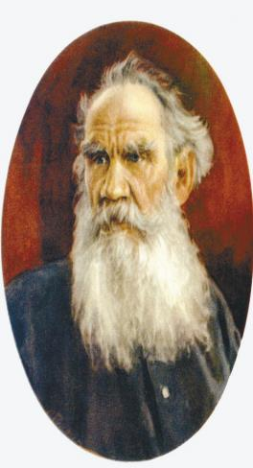
作者简介
列夫·托尔斯泰（1828～1910），19世纪中期俄国批判现实主义作家、思想家、哲学家。善于表现人物心理，人物形象生动逼真，对欧洲和世界文学产生过巨大影响。他的代表作有《安娜·卡列尼娜》《复活》《战争与和平》等。

Slide 4
写作背景
《穷人》一文的写作年代，正是俄国历史上阶级矛盾空前激化的时期。封建农奴制一步步地瓦解，广大人民对沙皇专制的反抗斗争日趋高涨，逐渐形成了俄国资产阶级民主革命的高潮。在这个时期，贵族、资产阶级吮吸人民的血汗，生活奢华而道德堕落；广大劳动人民生活极端贫困，然而他们的道德情操却高尚淳朴。《穷人》这篇小说，真实地反映了这一历史时期劳动人民的苦难生活和他们的高尚品德。
Notes:
PPT模板：www.1ppt.com/moban/ PPT素材：www.1ppt.com/sucai/
PPT背景：www.1ppt.com/beijing/ PPT图表：www.1ppt.com/tubiao/
PPT下载：www.1ppt.com/xiazai/ PPT教程： www.1ppt.com/powerpoint/
Word模板：www.1ppt.com/word/ Excel模板：www.1ppt.com/excel/
试卷下载：www.1ppt.com/shiti/ 教案下载：www.1ppt.com/jiaoan/
个人简历：www.1ppt.com/jianli/ PPT课件：www.1ppt.com/kejian/
语文课件：www.1ppt.com/kejian/yuwen/ 数学课件：www.1ppt.com/kejian/shuxue/
英语课件：www.1ppt.com/kejian/yingyu/ 美术课件：www.1ppt.com/kejian/meishu/
科学课件：www.1ppt.com/kejian/kexue/ 物理课件：www.1ppt.com/kejian/wuli/
化学课件：www.1ppt.com/kejian/huaxue/ 生物课件：www.1ppt.com/kejian/shengwu/
地理课件：www.1ppt.com/kejian/dili/ 历史课件：www.1ppt.com/kejian/lishi/

Slide 5
我会写
xiōnɡ
yǒnɡ
pénɡ
pài
汹
涌
澎
湃
xī
xiān
kùn
熄
掀
困

Slide 6
ài
lín
hēi
zāo
唉
淋
嘿
糟
mā
zhòu
sháo
嘛
皱
勺

Slide 7
多音字
qiánɡ
（强大）
强
qiǎnɡ
（勉强）
jiànɡ
（倔强）
jiànɡ
例：他的性格非常倔强（ ），虽然在老师和家长强（ ）大的压力面前勉强（ ）认错了，可看得出来，他并不服气。
qiánɡ
qiǎnɡ

Slide 8
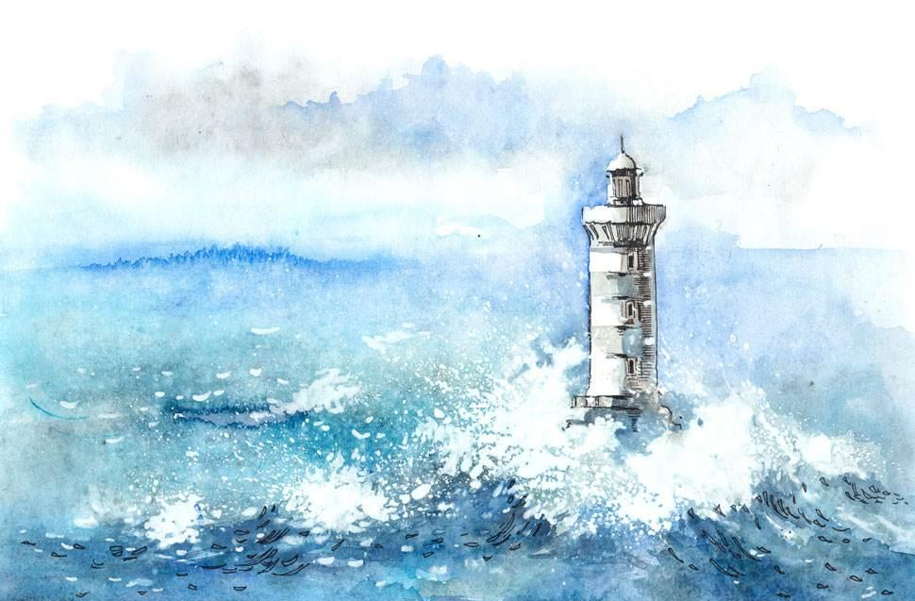
词
语
表
渔夫 汹涌澎湃 风暴 轰鸣 心惊肉跳 沉思 抱怨 倾听 探望 照顾 困难 阴冷 自作自受 湿淋淋 渔网 糟糕 忧虑 后脑勺

Slide 9
词语解释
【呼啸】文中形容海风发出高而长的声音，说明寒风猛烈。
【汹涌澎湃】形容水势很大，波浪互相撞击，发出巨响。也比喻声势浩大。
【心惊肉跳】形容担心祸患临头，非常害怕不安。
【顾惜】顾全爱惜。
【勉强】能力不够，还尽力做。

Slide 10
【马灯】一种手提式的煤油灯，能防风挡雨，夜行时可挂在马身上。
【探望】看望。
【张罗】照料处理。
【蜷缩】蜷曲而收缩。
【魁梧】（身体）强壮高大。
【黧黑】（脸色）黑。
【喃喃】连续不断地小声说话的声音。

Slide 11
词语对对碰
近义词
顾惜——怜惜 抱怨——埋怨
魁梧——强壮 黧黑——黝黑
倒霉——糟糕 严肃——严厉
心惊肉跳——胆战心惊
忐忑不安——惴惴不安

Slide 12
反义词
抱怨——感激 黧黑——白皙
蜷缩——舒展
汹涌澎湃——风平浪静
忐忑不安——心安理得

Slide 13
妙解课文
快速默读课文。说说课文主要讲了什么事。
课文讲述了一个寒风呼啸的夜晚，渔夫出海捕鱼，他的妻子桑娜抱回了已故邻居西蒙的两个孩子，内心忐忑不安，渔夫归来后，主动提出收养两个孩子，使桑娜内心豁然开朗，两颗善良的心印在一起的动人故事。

Slide 14
文章结构
◇第一部分（第1～2自然段）：写桑娜在寒风呼啸的夜晚，焦急地等待出海打鱼的丈夫回家。
◇第二部分（第3～11自然段）：写桑娜看望生病的邻居西蒙，发现西蒙病死，便把她的两个孩子抱回自己家里。
◇第三部分（第12～27自然段）：写渔夫回家，得知西蒙死去，主动提出收养孤儿，夫妻俩的想法不谋而合。

Slide 15
思
考
1.课文中的“穷人”指的是谁，他们的“穷”体现在哪些地方？ 2.画出能说明他们贫穷的句子，想想这些句子是从哪些方面来写“穷”的？

Slide 16
１.从“屋内场景”看出“穷”
·古老的钟发哑地敲了十下，十一下……
·（西蒙）屋子里没有生炉子，又潮湿又阴冷。

Slide 17
·床上仰面躺着她的女邻居。她一动不动。桑娜把马灯举得更近一些，不错，是西蒙。她头往后仰着，冰冷发青的脸上显出死的宁静，一只苍白僵硬的手像要抓住什么似的，从稻草铺上垂下来。就在这死去的母亲旁边，睡着两个很小的孩子，都是卷头发、圆脸蛋，身上盖着旧衣服，蜷缩着身子，两个浅黄头发的小脑袋紧紧地靠在一起。显然，母亲在临死的时候，拿自己的衣服盖在他们身上，还用旧头巾包住他们的小脚。孩子呼吸均匀而平静，睡得正香甜。

Slide 18
这触目惊心、使人落泪的情景，是沙俄时代穷人悲惨生活的真实写照。西蒙去世前，拿自己的衣服盖在他们身上，还用旧头巾包住他们的小脚，这一细节描写表现了人间最伟大的母爱以及西蒙死时对这两个孩子的牵挂。

Slide 19
２.从“吃、穿”看出“穷”
·孩子们没有鞋穿，不论冬夏都光着脚跑来跑去；吃的是黑面包，菜只有鱼。

Slide 20
３.从“桑娜和渔夫的忙碌”看出“穷”
·海上正起着风暴，外面又黑又冷，这间渔家的小屋里却温暖而舒适。
·地扫得干干净净，炉子里的火还没有熄，食具在搁板上闪闪发亮。
·挂着白色帐子的床上，五个孩子正在海风呼啸声中安静地睡着。

Slide 21
“温暖”是指炉火未熄，这是与室外的寒风呼啸相比而言；“舒适”是指地面干净、食具发亮，孩子们安静地睡着，这是与丈夫在狂风大浪中打鱼的危险处境相比而言。从这里可以体会到女主人的勤劳能干。虽然贫穷，但还温暖而舒适。

Slide 22
·丈夫清早驾着小船出海，这时候还没有回来。
·丈夫不顾惜身体，冒着寒冷和风暴出去打鱼，她自己也从早到晚地干活，还只能勉强填饱肚子。
丈夫早晨出去打鱼，晚上十一点还没回家。而且这么寒冷，风暴这么大的天气仍然要出去打鱼，还只能“勉强”填饱肚子。说明桑娜一家的生活很艰难，很贫穷。

Slide 23
·“糟糕，真糟糕！什么也没有打到，还把网给撕破了。倒霉，倒霉！天气可真厉害！我简直记不起几时有过这样的夜晚了，还谈得上什么打鱼！还好，总算活着回来啦。
天气异常恶劣，渔夫的工作多么危险，穷人的生活多么艰难。

Slide 24
４.从“天气的恶劣”看出“穷”
·屋外寒风呼啸，汹涌澎湃的海浪拍击着海岸，溅起一阵阵浪花。海上正起着风暴，外面又黑又冷。
环境描写
渔夫在这样恶劣的天气之下仍然冒险出海打鱼，这里的环境描写写出了“穷”。

Slide 25
·桑娜听着波涛的轰鸣和狂风的怒吼，感到心惊肉跳。
·海面上什么也看不见
“轰鸣”突出了浪大，“怒吼”突出了风大。“心惊肉跳”体现出桑娜对丈夫的担心与关心。

Slide 26
渔夫每天早出晚归地捕鱼，即使是在风暴袭击的恶劣天气里，仍冒着寒冷与危险出海。而桑娜也从早到晚地干活，即便他们这般勤劳，也还只能勉强填饱肚子，而且吃的只是黑面包和鱼，足可见他们是多么的穷苦，简直是在煎熬中度过。而邻居西蒙穷得没钱看病，只能死去，这穷苦的生活真令人心酸啊！

Slide 27
思
考
有人说这篇课文中的“穷人”桑娜和渔夫其实并不“穷”，其实他们很“富有”。你支持这种观点吗？

Slide 28
因为他们很善良，所以说他们很富有。

Slide 29
1.桑娜的善良
桑娜想起了傍晚就想去探望的那个生病的女邻居。“没有一个人照顾她啊！”桑娜一边想一边敲了敲门。她侧着耳朵听，没有人答应。
“寡妇的日子真困难啊！”桑娜站在门口想，“孩子虽然不算多——只有两个，可是全靠她一个人张罗，如今又加上病。唉，寡妇的日子真难过啊！进去看看吧！”
心理活动描写
动作描写
邻居西蒙丈夫去世，一个人带着两个孩子，生活更加困难。桑娜同情西蒙，体现出她的善良。
关心他人，富有同情心。

Slide 30
2.夫妻俩不顾生活艰难收养孤儿
课文中人物的对话和心理活动描写细腻，让我们真正走进穷人的内心，来体会桑娜和渔夫与 “富有”有什么关系。

Slide 31
桑娜用头巾裹住睡着的孩子，把他们抱回家里。她的心跳得很厉害，自己也不知道为什么要这样做，但是觉得非这样做不可。她把这两个熟睡的孩子放在床上，让他们同自己的孩子睡在一起，又连忙把帐子拉好。
“这样做”指的是什么？“不知道为什么要这样做”与“但是觉得非这样做不可”矛盾吗？为什么？

Slide 32
“这样做”指的是桑娜没有征求丈夫的意见，就抱回西蒙的两个孩子。“不知道为什么要这样做”与“但是觉得非这样不可”看似矛盾，实际并不矛盾。面对西蒙的悲惨遭遇，桑娜本能地把两个孤儿抱回了自己的家，这一本能反映了桑娜同情穷人、关心帮助穷人的善良品质。

Slide 33
心理描写
她忐忑不安地想：“他会说什么呢？这是闹着玩的吗？自己的五个孩子已经够他受的了……是他来啦？……不，还没来！……为什么把他们抱过来啊？……他会揍我的！那也活该，我自作自受……嗯，揍我一顿也好！”
省略号的连续运用，表明桑娜当时心理活动的时断时续，逼真地写出了桑娜不安的心理。

Slide 34
①他会说什么呢？这是闹着玩的吗？自己的五个孩子已经够他受的了……
第一个省略号表示桑娜的思绪被突然打断，可能是屋外有什么响动，使她误以为是丈夫回来了，心里一惊，思绪被打断了。
②是他来啦？……不，还没来！……
第二个省略号表示她定下神来，知道刚才只是因为心绪不宁产生了错觉，丈夫并没回来。第三个省略号表示桑娜又回到原来的思绪里往下想。

Slide 35
③为什么把他们抱过来啊？……他会揍我的！
第四个省略号表示桑娜的思绪发生了跳跃性的变化，从责问自己到推测丈夫回来后将怎样责备她。

Slide 36
④那也活该，我自作自受……嗯，揍我一顿也好！
第五个省略号表示桑娜准备挨丈夫打的一系列心理变化的发展过程。
这五个省略号真实、准确地表现了桑娜当时极度矛盾的心态。由于桑娜家庭的贫穷，由于桑娜热爱丈夫、同情孤儿，所以才会有如此复杂的心理活动。虽然桑娜的内心活动十分复杂，但是收养孤儿的决心没有动摇，体现出桑娜的善良。

Slide 37
浏览课文第12-27自然段，在桑娜与渔夫的对话中，出现了两次沉默，请分别找出来。
渔夫说着，把网拖进屋里，坐在炉子旁边。
“我？”桑娜脸色发白，说，“我嘛……缝缝补补……风吼得这么凶，真叫人害怕。我可替你担心呢！”
“是啊，是啊，”丈夫喃喃地说，“这天气真是活见鬼！可是有什么办法呢！”
两个人沉默了一阵。

Slide 38
面对刚刚从死亡线上挣扎回来的丈夫，桑娜不知怎么向丈夫说出抱回孩子的事，她正盘算着从何说起，这种沉默正掩盖着桑娜内心的激烈斗争。渔夫是因为恶劣的天气一无所获而沉默。

Slide 39
“你知道吗？”桑娜说，“咱们的邻居西蒙死了。”
“哦？什么时候？”
“我也不知道，大概是昨天。唉！她死得好惨啊！两个孩子都在她身边，睡着了。他们那么小……一个还不会说话，另一个刚会爬……”桑娜沉默了。
桑娜向丈夫提起西蒙死了，谈到她留下了两个可怜的孩子，她沉默是带着试探意图，想看看丈夫对这件事有什么反应。

Slide 40
神态描写
渔夫皱起眉，他的脸变得严肃、忧虑。“嗯，是个问题！”他搔搔后脑勺说，“嗯，你看怎么办？得把他们抱来，同死人待在一起怎么行！哦，我们，我们总能熬过去的！快去！别等他们醒来。”
语言描写
“总能熬过去的”是说一定能度过艰难的日子。家里虽穷，生活困难，但能熬过去。一个“熬”字，很恰当地写出渔夫的苦日子，也很准确地表现了渔夫的坚强性格。从这里我们可以看出他为了抚养邻居家的孩子，准备过更艰苦的日子，准备付出更多的劳动，表现出渔夫同桑娜一样有一颗淳朴善良的美好心灵。

Slide 41
但桑娜坐着一动不动。
“你怎么啦？不愿意吗？你怎么啦，桑娜？”
“你瞧，他们在这里啦。”桑娜拉开了帐子。

Slide 42
但桑娜坐着一动不动。
“一动不动”恰如其分地表达了桑娜当时兴奋、激动的心情。
“你怎么啦？不愿意吗？你怎么啦，桑娜？”
连续三个问句，说明渔夫内心的焦急、期待，他渴望得到桑娜的赞同，体现了渔夫的善良。
“你瞧，他们在这里啦。”桑娜拉开了帐子。
两人的想法不谋而合，心地一样的善良。文章到此戛然而止，使人浮想联翩。

Slide 43
现在，你认为桑娜和渔夫穷吗？
虽然他们的生活极端贫困，然而他们的道德情操却高尚淳朴，他们是精神上的富翁。
他们不是穷人！他们是最“富有”的人！

Slide 44
层次梳理
屋外寒风呼啸
等待丈夫
屋内温暖舒适
探望西蒙 抱回孩子
生活艰难
朴实善良
穷人
抱回孤儿
忐忑不安 继续等待
拖网进屋 谈话交流
丈夫归来
思考决定 收养孤儿

Slide 45
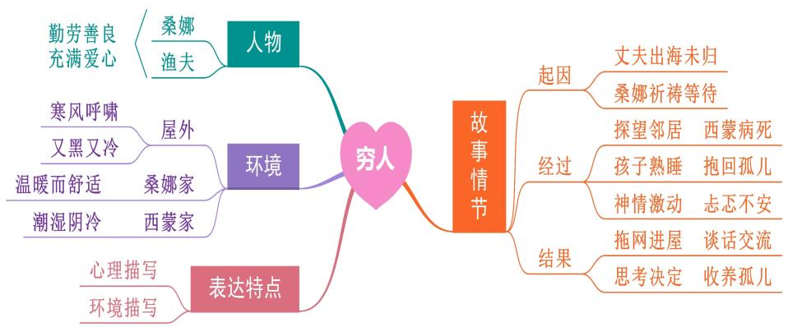
图解课文

Slide 46
主旨归纳
本文记叙了渔夫与他的妻子桑娜收养邻居西蒙的两个孩子的故事，真实地反映了沙俄专制制度下穷人的悲惨生活，赞美了他们在困苦中宁可自己吃苦也要帮助别人的美好品质。

Slide 47
课后习题参考答案
从课文中找出描写人物对话和心理活动的句子，有感情地读一读。说说从这些描写中，可以看出桑娜和渔夫是怎样的人。

Slide 48
参考答案：
人物对话描写：课文第12-27自然段。通过对话，说明夫妇两个人的想法不谋而合，突出了他们的善良。
心理活动描写：课文第2-4自然段和第9-11自然段。透过桑娜复杂矛盾的心理活动，能感受到桑娜家生活的贫困以及她深爱丈夫、同情穷人、宁可自己受苦也要帮助别人的美好心灵。
从这些描写中可以看出桑娜和渔夫是勤劳、善良、充满爱心的人。

Slide 49
渔家的小屋“温暖而舒适”，这样的环境描写对刻画桑娜这个人物有什么作用？找出课文中其他描写环境的句子，体会它们的作用。
参考答案：
渔家的小屋“温暖而舒适”与屋外寒风呼啸的恶劣天气形成鲜明的对比，突出了桑娜的勤劳能干。“温暖而舒适”还从侧面衬托了桑娜是一位善良温柔的女性。
“屋子里没有生炉子，又潮湿又阴冷。”这句话写出了女邻居生活环境的恶劣，突出了她的穷苦和困难，同时也预示了女邻居惨死的的悲惨命运。

Slide 50
课后拓展
经
典
国
学
爱人者，人恒爱之；敬人者，人恒敬之。
——《孟子·离娄章句下》
译文：爱别人的人，别人也永远爱他；尊敬别人的人，别人也永远尊敬他。

Slide 51
感谢观看！

